Slide 1
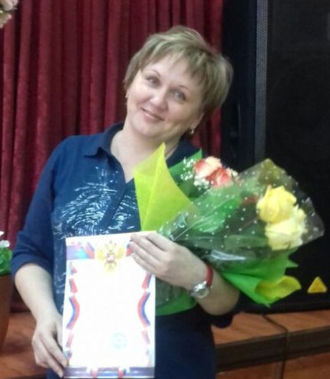
Иванова Анжела Викторовна
Дата рождения : 01.01.1972
Образование: высшее, МГПИ им.Н.К.Крупской
Общий стаж: 25 лет
Педагогический стаж: 25 лет
Работа в МБОУ «Гимназия №3 ЗМР РТ»
Квалификационная категория -высшая

